Slide 1


성적관리 프로그램
3조 김지호, 김혜영, 박현서, 이기웅

Slide 2








CONTENTS
PART
PART
PART
01
02
03
프로젝트 개요
일정표
요구사항명세
PART
PART
PART
PART
04
05
06
07
다이어그램
주요 기능
스토리보드
프로젝트 후기

Slide 3

프로젝트 개요 및 업무 담당
프로젝트 명 : 성적 관리 프로그램
목적 : 학생들의 점수를 입력하여 총점, 평균, 등급을 편리하게 관리하기 위함

Slide 4
일정표
2022.06
SUN | MON | TUE | WED | THU | FRI | SAT
 |  |  | 1 | 2 | 3 | 4
5 | 6 | 7 | 8 | 9 | 10 | 11
12 | 13 | 14 | 15 | 16 | 17 | 18
19 | 20 | 21 | 22 | 23 | 24 | 25
26 | 27 | 28 | 29 | 30
프로젝트 주제 선정
역할 분담 및 코드 분석
코드 수정, 보완 / DB 작성 / PPT 제작

Slide 5
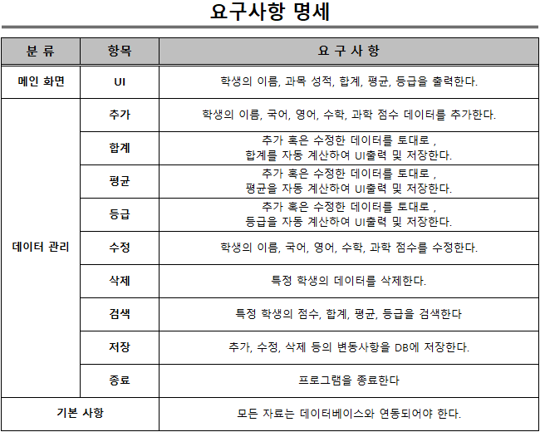
요구 사항 명세

Slide 6
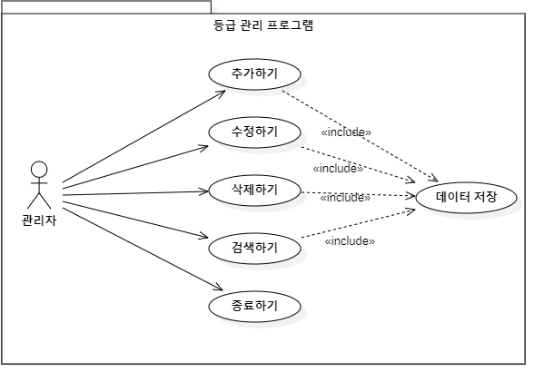
Use case Diagram

Slide 7
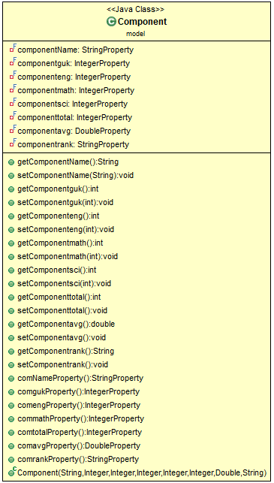
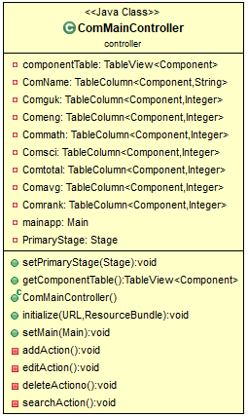
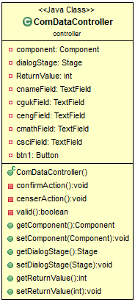
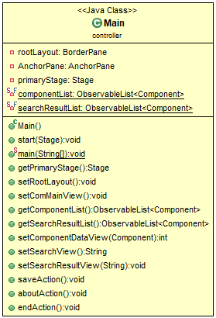
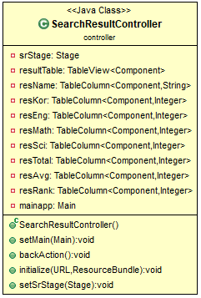
Class Diagram
-component
0..1
-componentList
-mainapp
0..*
0..1
-searchResultList
0..*

Slide 8
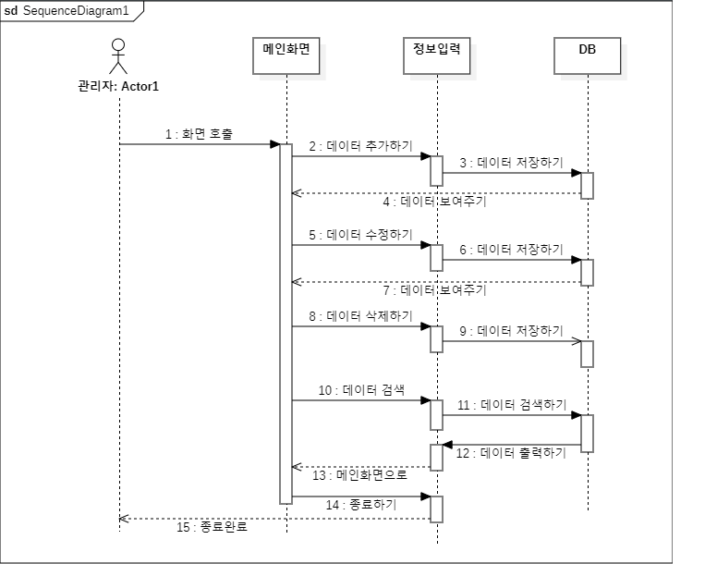
Sequence Diagram

Slide 9
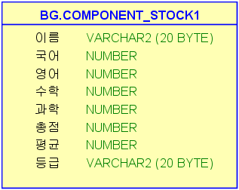
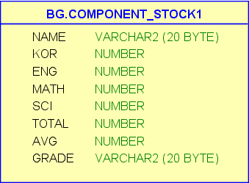
ER Diagram
Logical
Physical

Slide 10
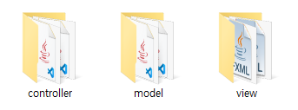
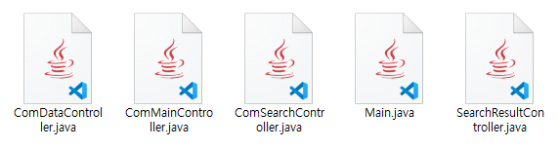
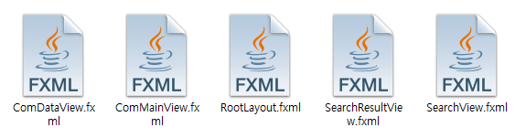
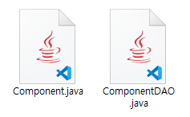
설계 구조

Slide 11
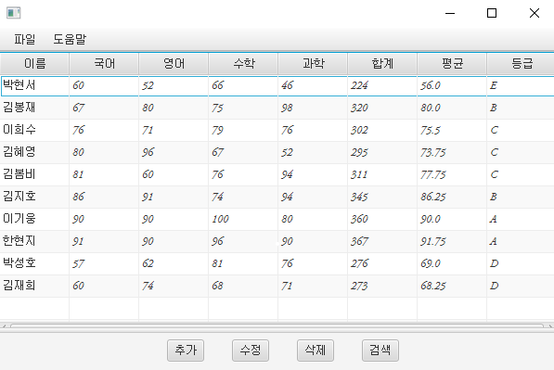
주요 기능

Slide 12
주요 기능

Slide 13
주요 기능

Slide 14
주요 기능

Slide 15
스토리보드

Slide 16
프로젝트 후기

Slide 17

Thank You!

